Slide 1
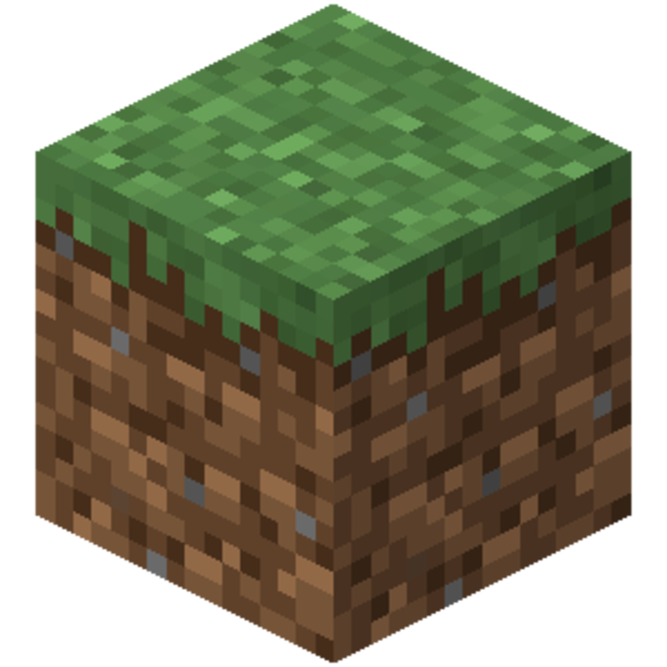
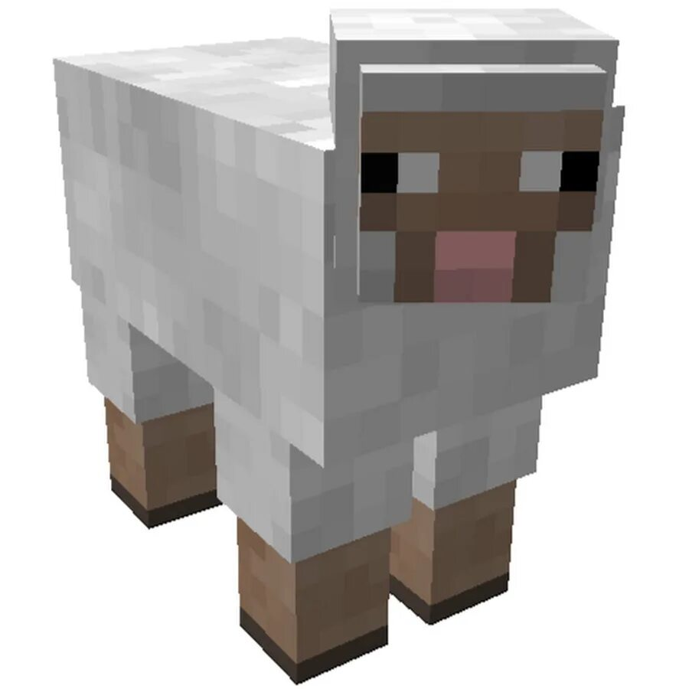
SWAGcraft
Интернет-магазин по продаже лютого свэга!!!! ЭЩКЕРЕЕ

Slide 2
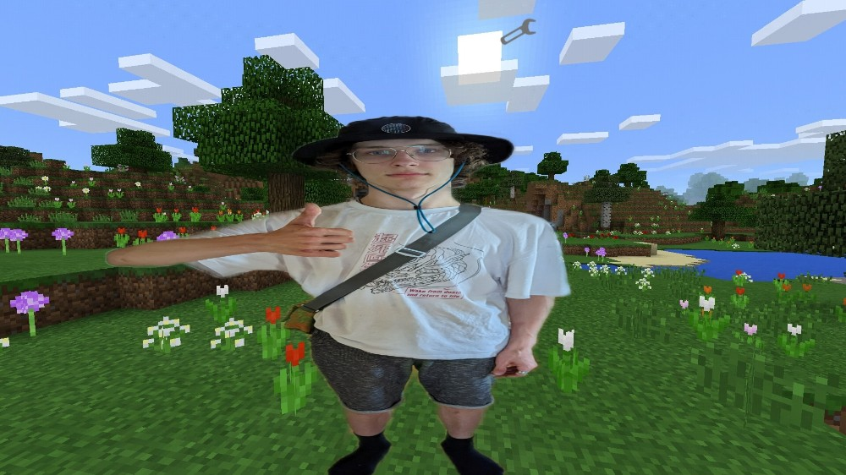
Это ещё что??
Ну мы подумали что будет весело создать сайт с магазином о продаже хайповых вещей. На тематику майнкрафта. Настольгия, you know

Slide 3
💻 Технологии
Современный стек для максимальной хайповости
Backend | Frontend | Базы данных
Python 3.10+ | Bootstrap 5 | SQLite
Flask 2.3
SQLAlchemy 2.0
+ Защита: CSRF, Rate Limiting (100 запросов/мин) 🔒

Slide 4
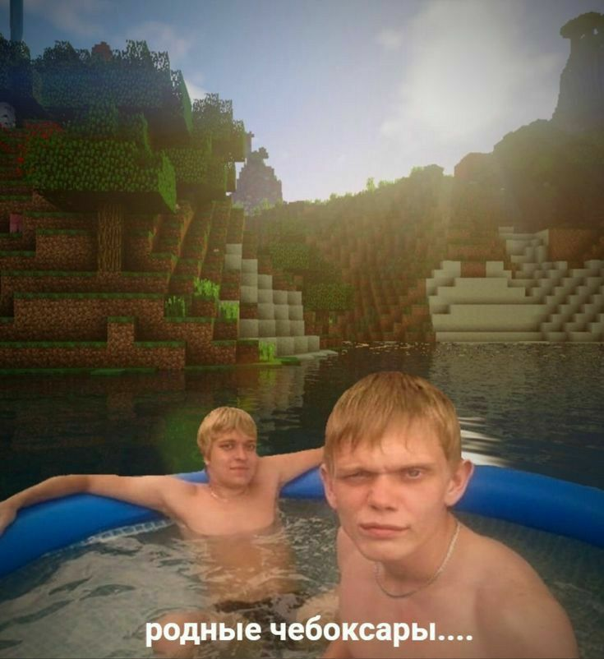
🛠 Функционал
Что умеет SWAGcraft?
🏠 Главная страница
Адаптивный дизайн (Bootstrap 5) 6 топовых товаров с фото и ценами

Slide 5
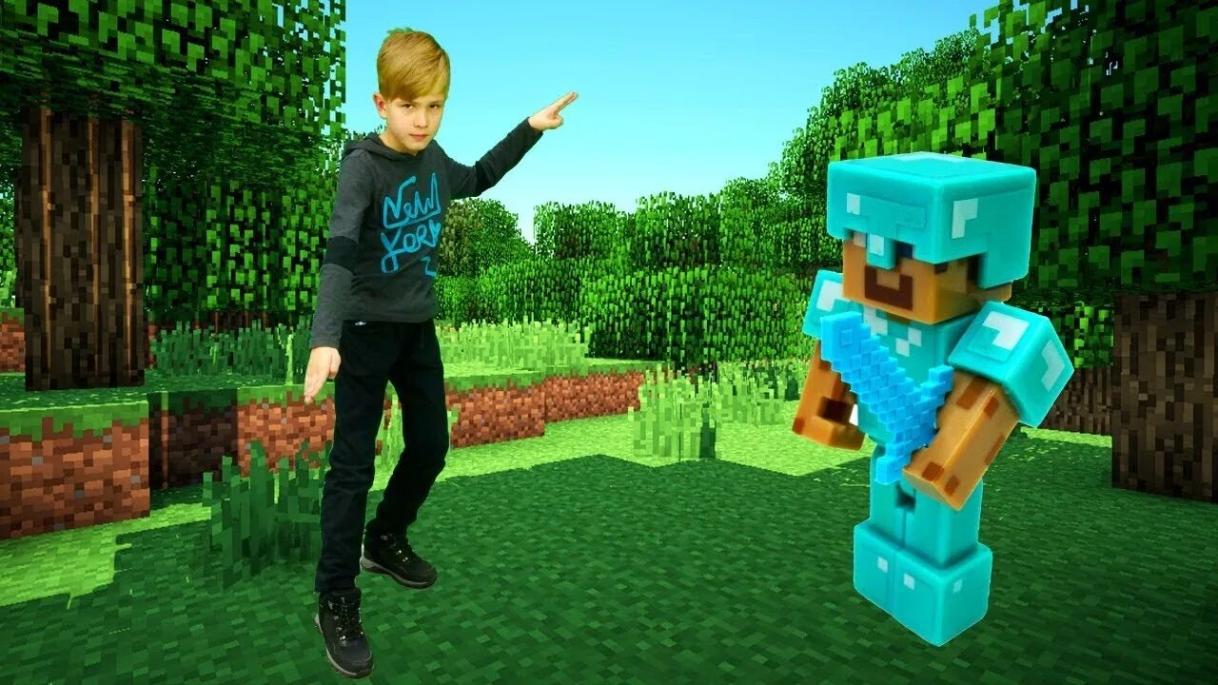
🛠 Функционал
Что умеет SWAGcraft?
🛒 Каталог
Теги: футболки и толстовки

Slide 6
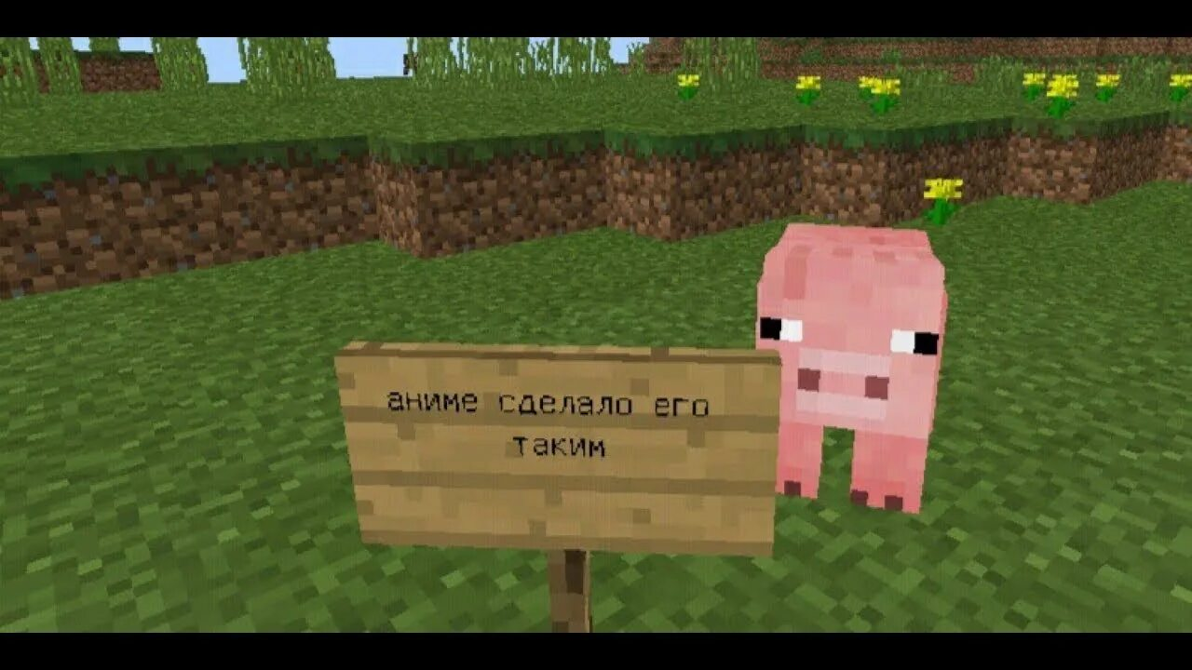
🛠 Функционал
Что умеет SWAGcraft?
🛍 Корзина
Добавление/удаление товаров (сессии Flask) Автоподсчет суммы

Slide 7
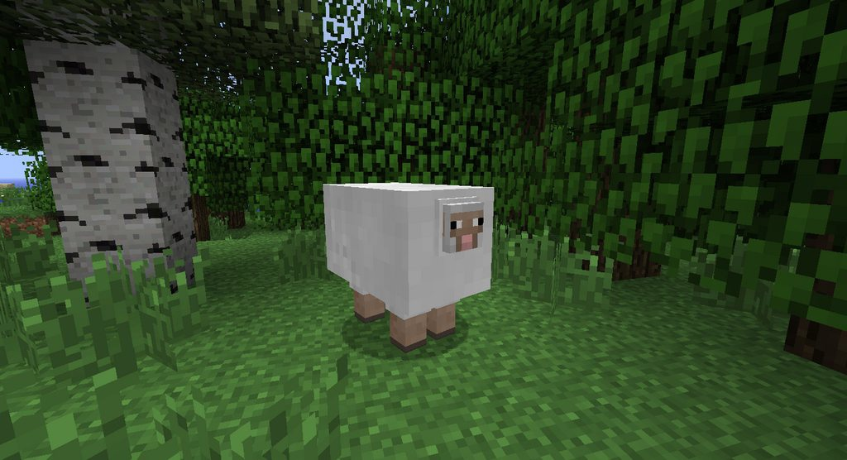
🛠 Функционал
Что умеет SWAGcraft?
📦 Оформление заказа
Простая форма (имя, email, адрес) Кнопка "Купить" (без реальной оплаты)

Slide 8
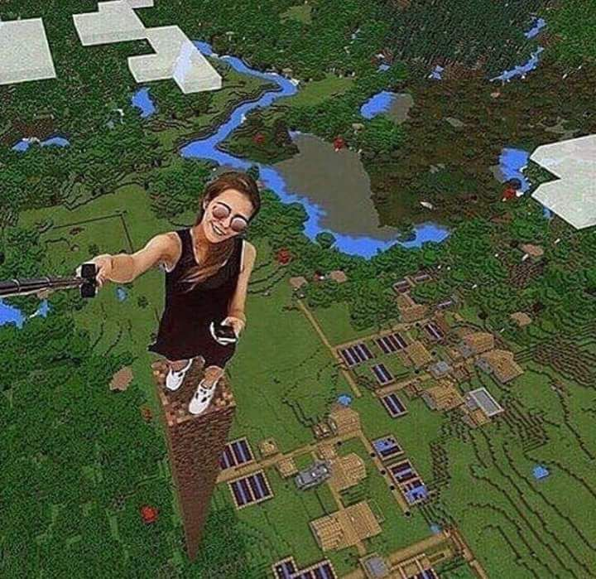
🛠 Функционал
Что умеет SWAGcraft?
👨‍💻 Админка
Управление товарами через Flask-Admin

